Slide 1
Научно-практическая конференция
«XI ГЛУШКОВСКИЕ ЧТЕНИЯ:
деятельностный подход в воспитании»
Брифинг
«Физическая культура и спорт в образовании: достижения и перспективы сетевого взаимодействия»
Модераторы:
Николай Иванович Синявский, д.п.н., профессор, зав. кафедрой ТиМФВ
Алексей Валерьевич Фурсов, к.п.н., доцент кафедры ТиМФВ
БУ «Сургутский государственный педагогический университет»

Slide 2
Базовые национальные ценности российского гражданского
общества – основа воспитания гражданина России: Человек,
Семья, Народ, Российское общество, Российское Государство,
Человечество, Природа (Конституция Российской Федерации)
Портрет гражданина России 2035
ПАТРИОТИЗМ
ГРАЖДАНСКАЯ ПОЗИЦИЯ И ПРАВОСОЗНАНИЕ
СОЦИАЛЬНАЯ НАПРАВЛЕННОСТЬ И ЗРЕЛОСТЬ
ИНТЕЛЛЕКТУАЛЬНАЯ САМОСТОЯТЕЛЬНОСТЬ
КОММУНИКАЦИЯ И СОТРУДНИЧЕСТВО
ЗРЕЛОЕ СЕТЕВОЕ ПОВЕДЕНИЕ
ЭКОНОМИЧЕСКАЯ АКТИВНОСТЬ
МОБИЛЬНОСТЬ И УСТОЙЧИВОСТЬ
ЗДОРОВЬЕ И БЕЗОПАСНОСТЬ. Стремящийся к гармоничному развитию, осознанно выполняющий правила здорового и экологически целесообразного образа жизни и поведения, безопасного для человека и окружающей среды (в том числе и сетевой), воспринимающий природу как ценность, обладающий чувством меры, рачительно и бережно относящийся к природным ресурсам, ограничивающий свои потребности. Информационная безопасность, кибербезопасность.

Slide 3
Стратегия развития воспитания в Российской Федерации на период до 2025 года
Задача. Повышение эффективности воспитательной деятельности в системе образования, физической культуры и спорта, культуры и уровня психолого-педагогической поддержки социализации детей.
Обновление воспитательного процесса с учетом современных достижений науки и на основе отечественных традиций
Физическое воспитание и формирование культуры здоровья
формирование у подрастающего поколения ответственного отношения к своему здоровью и потребности в здоровом образе жизни;
формирование в детской и семейной среде системы мотивации к активному и здоровому образу жизни, занятиям физической культурой и спортом, создание условий для физического совершенствования на основе регулярных занятий физкультурой и спортом в соответствии с индивидуальными способностями и склонностями детей;
использование потенциала спортивной деятельности для профилактики асоциального поведения;
содействие проведению массовых общественно-спортивных мероприятий и привлечение к участию в них детей.

Slide 4
Научно-практическая конференция
«XI ГЛУШКОВСКИЕ ЧТЕНИЯ:
деятельностный подход в воспитании»
Результаты исследования ценностного отношения обучающихся к формированию потребностей в ведении ЗОЖ и реализации Комплекса ГТО
Синявский Николай Иванович,
д.п.н., профессор, зав. кафедрой ТиМФВ
БУ «Сургутский государственный педагогический университет»

Slide 5
Основные причины, сдерживающие реализацию Комплекса ГТО

Slide 6
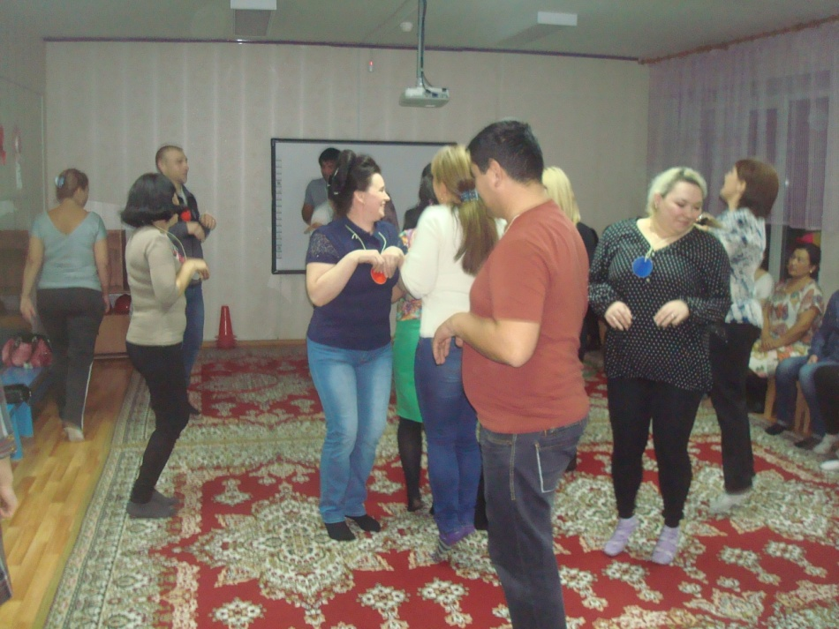
Семинар для родителей

Slide 7
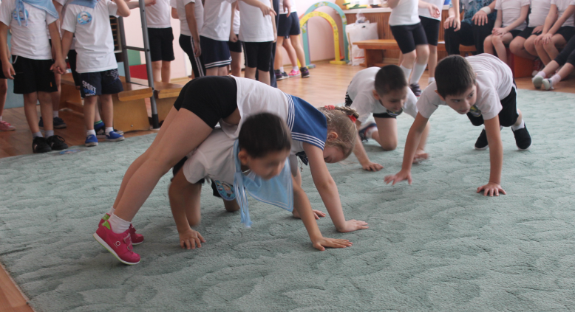
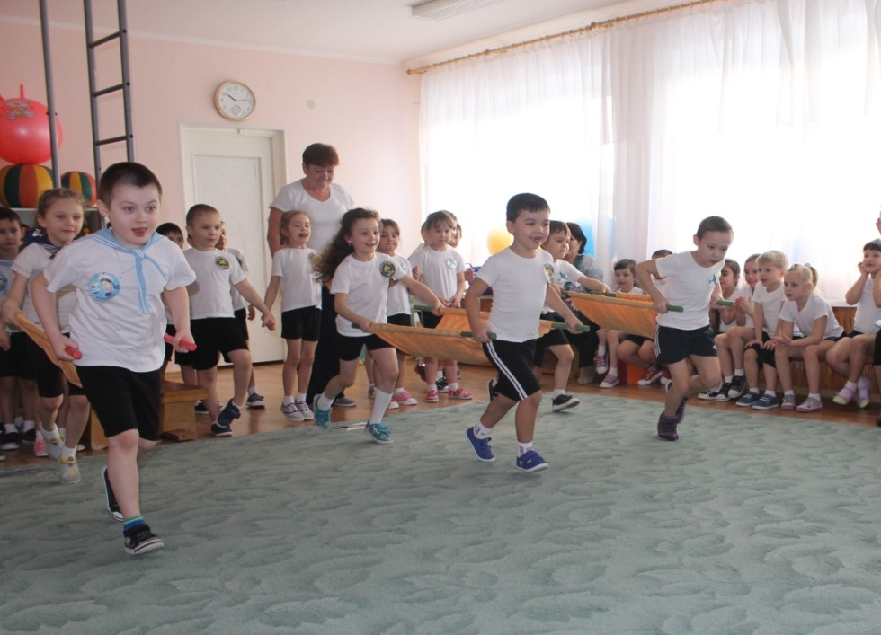
Спортивный досуг " Мы со спортом дружим "

Slide 8
Мини-спартакиада «Сильные и ловкие»

Slide 9
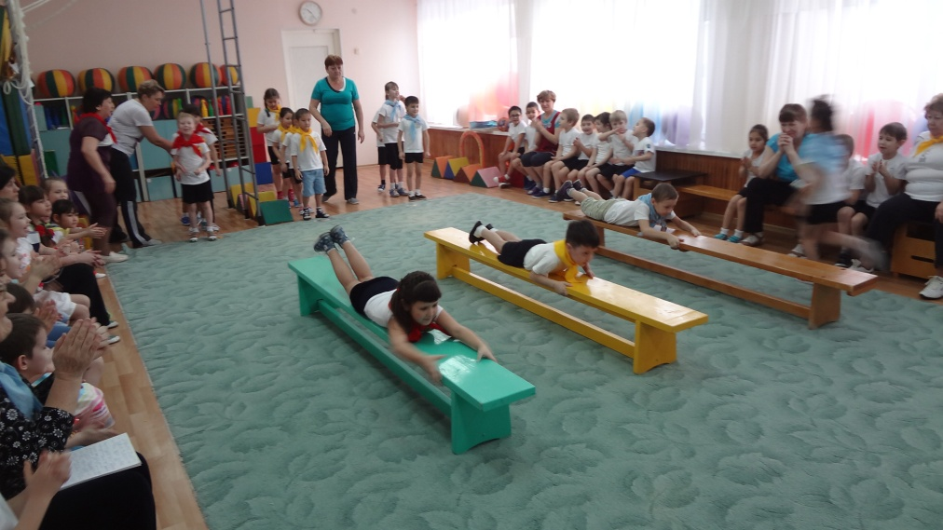
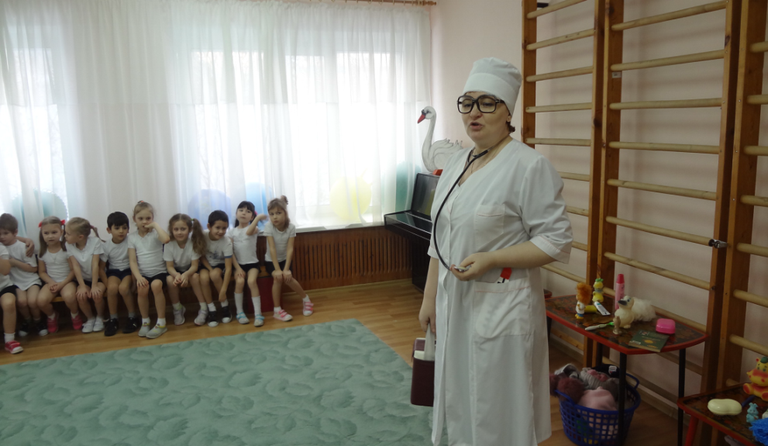
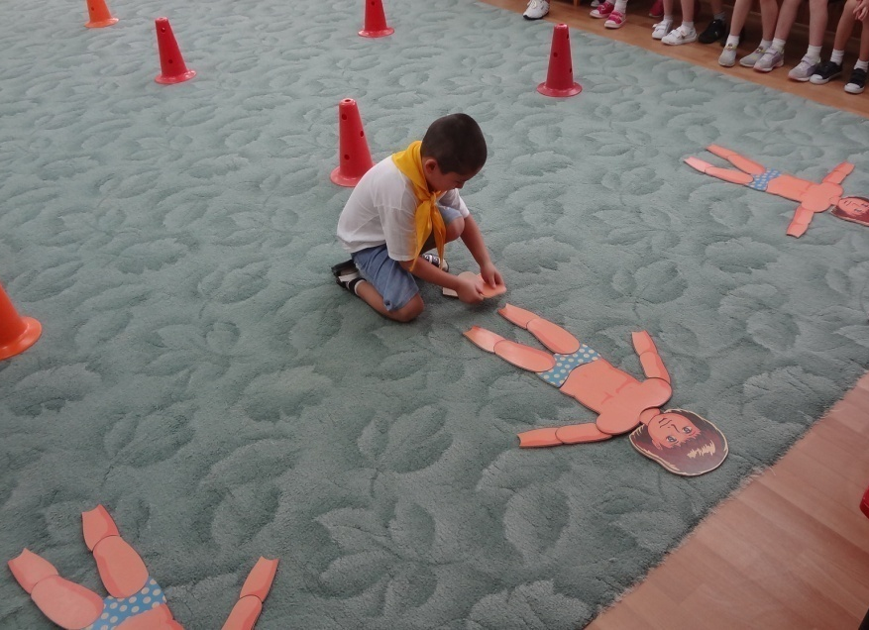
Спортивный праздник "Мы здоровье сбережем"

Slide 10
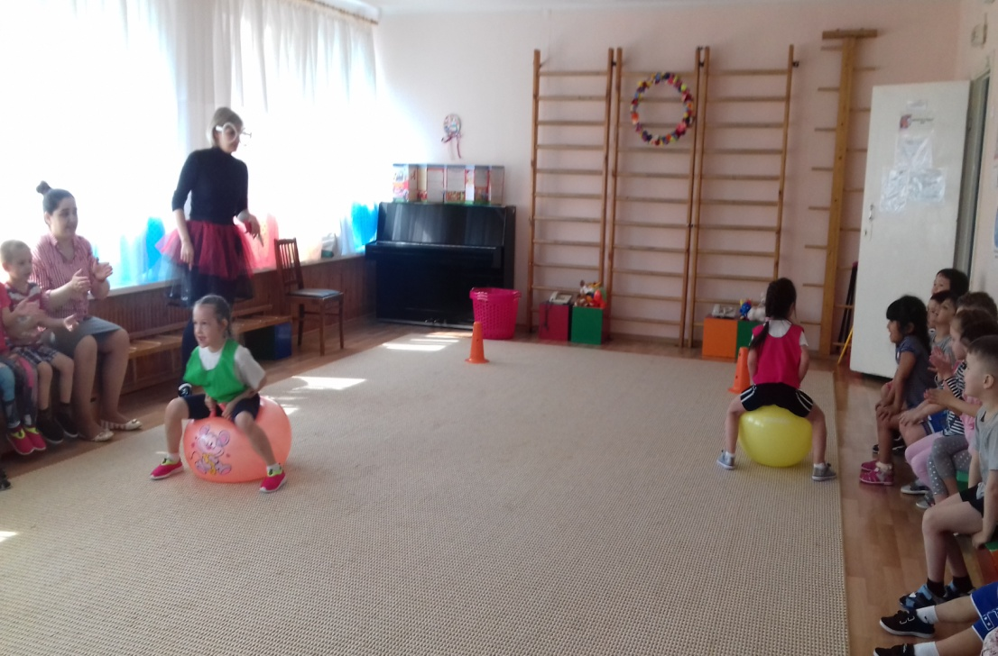
Спортивный праздник "Чемпион, на стадион!"

Slide 11
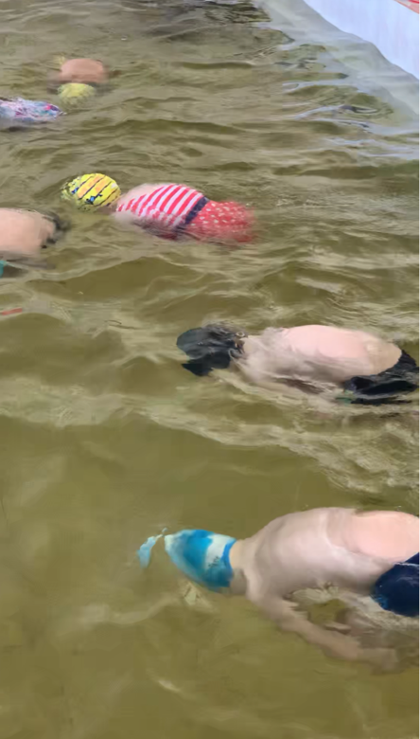
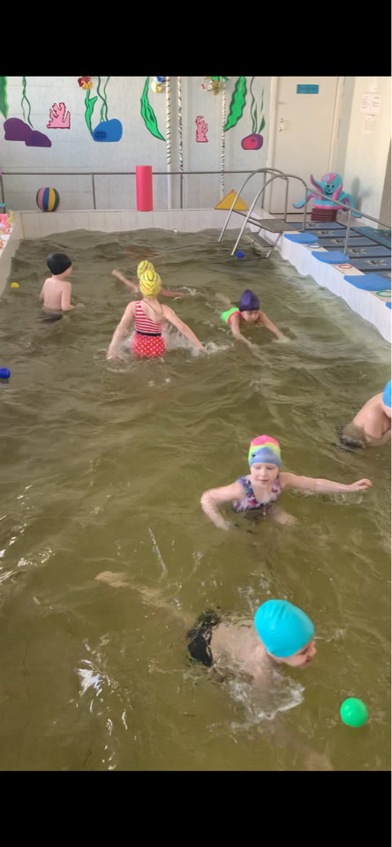
Развлечение на воде «Сокровища моря»

Slide 12
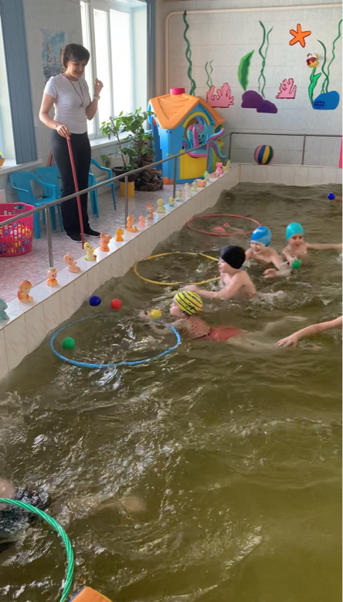
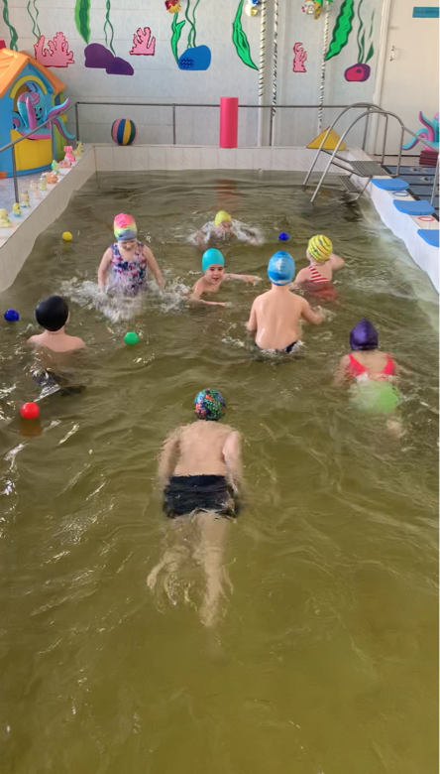
«Веселые дельфинята»

Slide 13
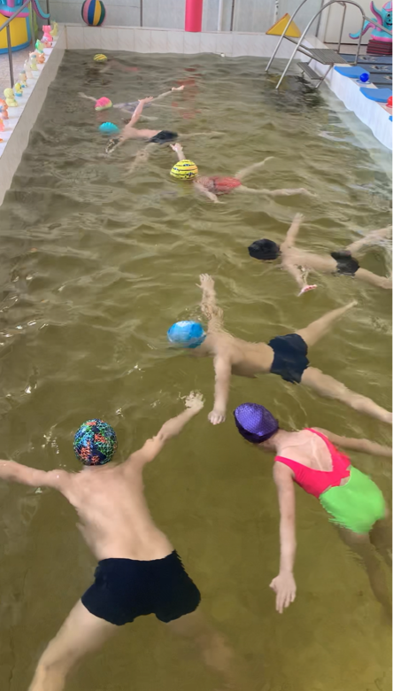
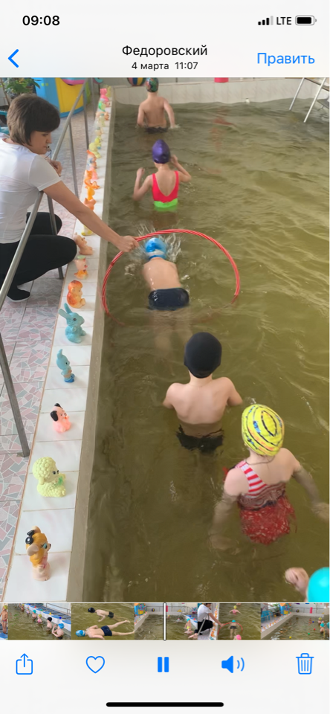
Праздник «Юные спасатели»

Slide 14
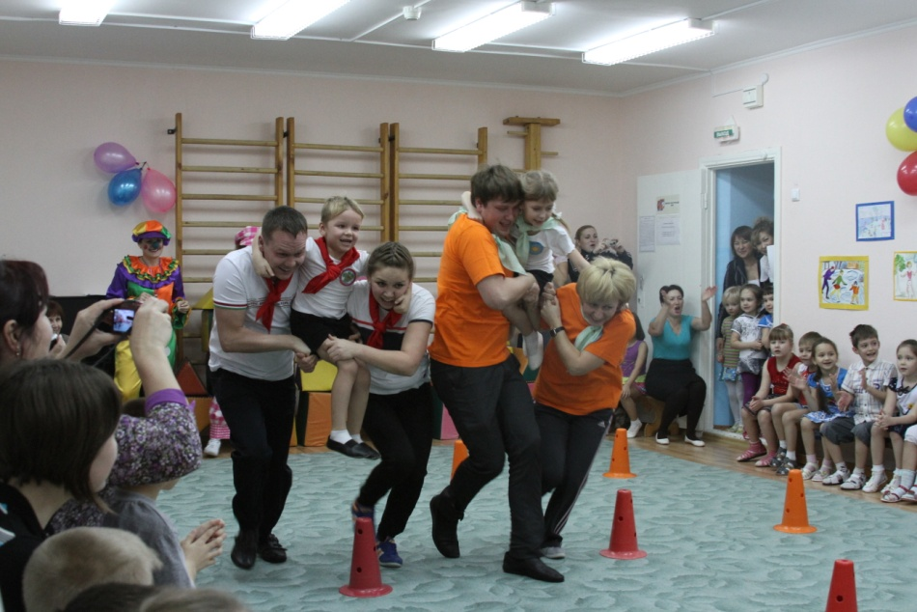
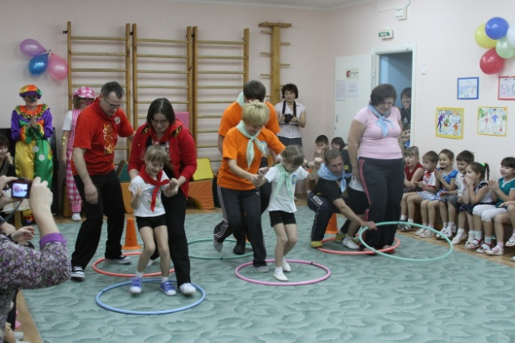
«Мама, папа, я – спортивная семья»

Slide 15
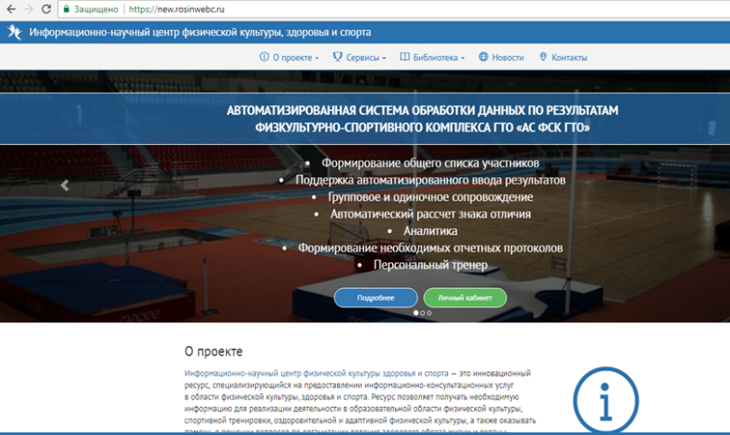
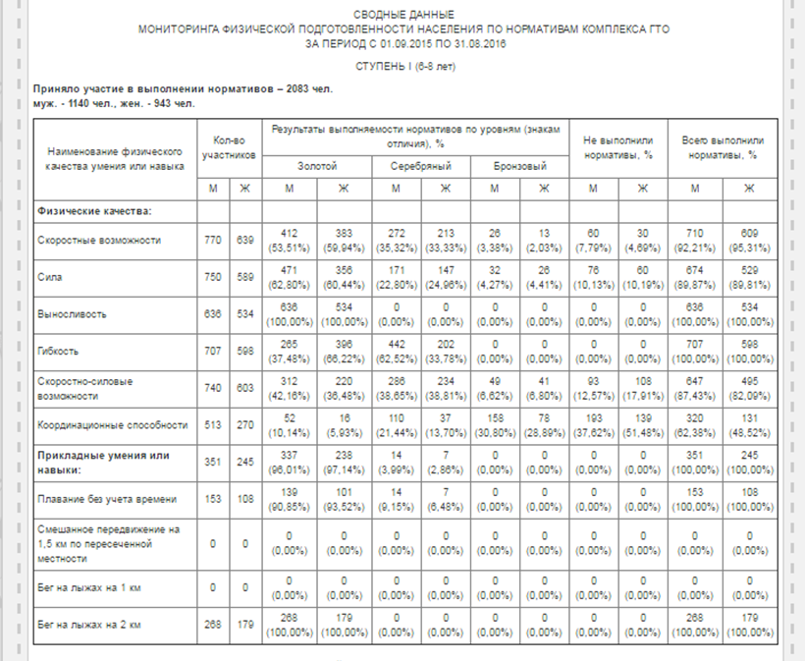
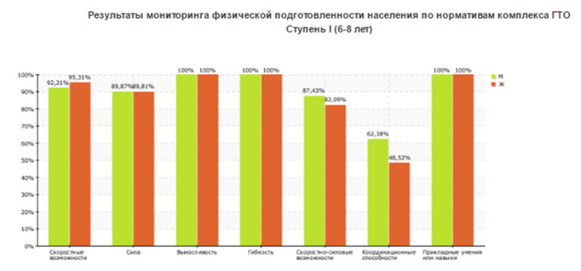
Мониторинг физического потенциала детей с учетом нормативов Комплекса ГТО

Slide 16
Мониторинг физической подготовленности по проекту «БГТОшка» на базе МБДОУ ЦРР детский сад «Танюша»
Результативность выполнения нормативов по нормативам проекта «БГТОшка»
(девочки n-40)
Вид испытаний | Золотой |  | Серебряный |  | Бронзовый |  | Не выполнивших
 | Абс. | % | Абс. | % | Абс. | % | Абс. | %
Скоростные способности | 12 | 30,0 | 14 | 35,0 | 3 | 7,5 | 11 | 27,5
Сила | 4 | 10,0 | 17 | 42,5 | 6 | 15,0 | 13 | 32,5
Выносливость | 21 | 52,5 | 13 | 32,5 | 3 | 7,5 | 3 | 7,5
Скоростно-силовые | 2 | 5,0 | 10 | 25,0 | 12 | 30,0 | 16 | 40,0
Гибкость | 26 | 65,0 | 10 | 25,0 | 2 | 5,0 | 2 | 5,0
Результативность выполнения нормативов по нормативам проекта «БГТОшка»
(мальчики n-40)
Вид испытаний | Золотой |  | Серебряный |  | Бронзовый |  | Не выполнивших
 | Абс. | % | Абс. | % | Абс. | % | Абс. | %
Скоростные способности | 11 | 27,5 | 20 | 50,0 | 3 | 7,5 | 6 | 15
Сила | 2 | 5,0 | 13 | 32,5 | 10 | 25,0 | 15 | 37,5
Выносливость | 14 | 35,0 | 21 | 52,5 | 3 | 7,5 | 2 | 5,0
Скоростно-силовые | 1 | 2,5 | 8 | 20,0 | 10 | 25,0 | 21 | 52,5
Гибкость | 15 | 37,5 | 14 | 35,0 | 7 | 17,5 | 4 | 10,0

Slide 17
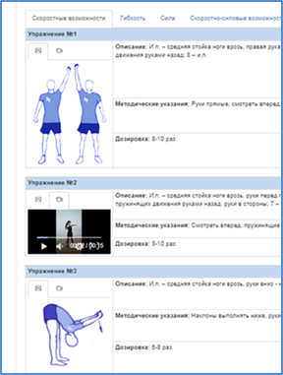
Реализуемая в МБДОУ ЦРР детский сад «Танюша» инновационная модель мониторинга физической подготовленности детей, с учетом направленности программно-нормативной основы Комплекса ГТО
База данных информации о выполнении обучающимися нормативов Комплекса ГТО
Информативность текущего педагогического контроля за физическим состоянием и результативностью оказываемых педагогических воздействий на обучающихся
Управленческие решения по индивидуальной коррекции физического состояния обучающихся на основе полученных результатов тестирований по нормативам комплекса ГТО

Slide 18
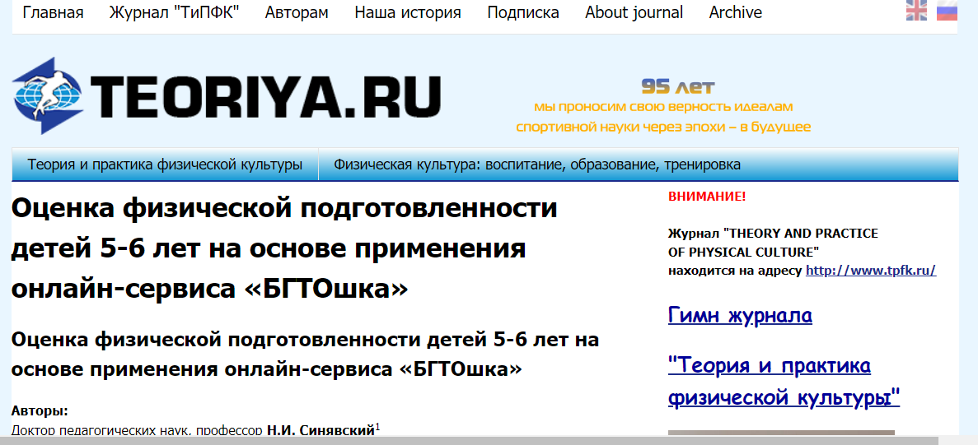
Обобщение работы экспериментальных площадок и публикация в ведущем научном журнале ВАК «Теория и практика физической культуры», цитируемого в международных базах Scopus, распространяемого в 120 странах мира
Научное обоснование инновационных разработок, обобщение и распространение опыта работы МБДОУ ЦРР детский сад «Танюша» и других экспериментальных площадок

Slide 19
Реализуемая в МБДОУ ЦРР детский сад «Танюша» инновационная система физкультурно-оздоровительной работы, взаимодействие с родителями и социумом с применением научных разработок и новых педагогических технологий позволяет сформировать у дошкольников и их родителей интерес к занятиям физкультурой и спортом, осознанное отношение к сохранению и укреплению своего здоровья, ведению здорового образа жизни и формированию активной гражданской позиции к добровольному выполнению нормативов Комплекса ГТО.
Приоритетное направление деятельности МБДОУ ЦРР«Детский сад «Танюша» - укрепление и сохранение физического и психического здоровья дошкольников. Целью этого направления является разработка и реализация комплексного подхода к здоровьесбережению детей, родителей, педагогов детского сада, как успешного фактора сохранения и укрепления здоровья всех участников образовательного процесса.
Внедрение комплекса ГТО в детском саду решит многие проблемы в физическом и психическом развитии ребенка-дошкольника. Главное, что мы должны сделать сейчас как педагоги образовательного учреждения - это активно внедрять ГТО в нашу жизнь среди детей и родителей.

Slide 20
Научно-практическая конференция
«XI ГЛУШКОВСКИЕ ЧТЕНИЯ:
деятельностный подход в воспитании»
Программа воспитания школы: проблемы и пути реализации модуля «Спортивно-оздоровительная деятельность»
Анастасия Владимировна Абрамова,
учитель физической культуры МБОУ СОШ№46,
классный руководитель 5-х классов

Slide 21
План воспитательной работы
Общие сведения
Занятость в дополнительном образование и внеурочной деятельности
Ученическое самоуправление
Планирование ВР
Работа с родительской общественностью

Slide 22
Классное руководство | Школьный урок | Работа с родителями | Самоуправление, детские общественные объединения | Профориентация | Внеурочная деятельность. Дополнительное образование | Ключевые общешкольные дела (Календарь событий) | Организация предметно-эстетической среды
Сентябрь – «Здравствуй, школа!»
Заседание методического объединения «Организация воспитательной работы в 2021-2022 учебном году» ВШК: планирование ВР в 1-11 классах Консультации для вновь назначенных классных руководителей ВШК: Организация горячего питания, питьевого режима, соблюдение санитарно-гигиенических норм | Всероссийский открытый урок в День знаний «Современная российская наука» Урок Безопасности (Формирование навыков безопасности, в том числе информационной, на уроках информатики, обществознания, права, ОБЖ) ART-четверг «Наука в искусстве» И.Е. Репин «Портрет А.П. Бородина». Химик или музыкант? | Общешкольная родительская конференция «Ответственное родительство» Формирование общешкольного родительского комитета, Управляющего совета, родительского патруля Общешкольное родительское собрание на параллели 5-х классов | Выборы в Совет старших и младших школьников Акция «Мир без террора» Дни безопасности Формирование состава детских общественных объединений Неделя безопасности дорожного движения «Внимание, дети!» Чемпионат интеллектуальных игр «Что? Где? Когда?» (1 и 2 игра) | Встречи с сотрудниками МЧС, МВД; организация экскурсий в рамках месячника Безопасности | Проведение вводных инструктажей по ТБ Презентация программ дополнительного образования и внеурочной деятельности «Грани таланта» ВШК: формирование учебных групп дополнительного образования и групп внеурочной деятельности | Торжественная линейка, посвященная Дню знаний Легкоатлетический кросс «Золотая осень» Общешкольный разновозрастной проект. Онлайн-календарь научных достижений России «Ни дня без науки» в рамках Всероссийского проекта | Оформление предметно- эстетической среды к началу учебного года Выставка рисунков и плакатов «Терроризм – угроза обществу» Акция «Чистый двор» Выставка научной литературы и выставка научных публикаций учеников, учителей, родителей

Slide 23
Модуль «Курсы внеурочной деятельности и дополнительного образования»
Реализация воспитательного потенциала курсов внеурочной деятельности и дополнительного образования происходит в рамках следующих выбранных школьниками видов деятельности.
Познавательная Деятельность
Художественное творчество.
Проблемно-ценностное общение.
Туристско-краеведческая деятельность.
Спортивно-оздоровительная деятельность.
Игровая деятельность

Slide 24
Спортивно- оздоровительная деятельность
Проблемы:
Спортивные мероприятия(отсутствие календаря спортивных событий)
Классные часы (пропаганда Российского спорта)
Профориентация

Slide 25
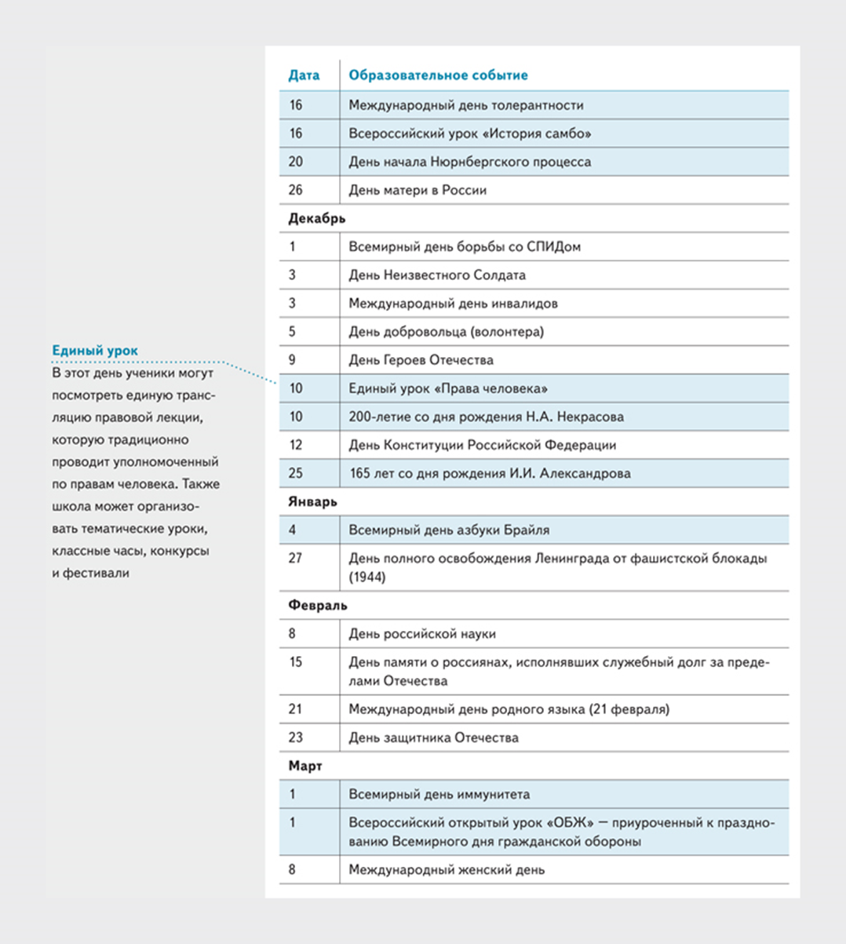
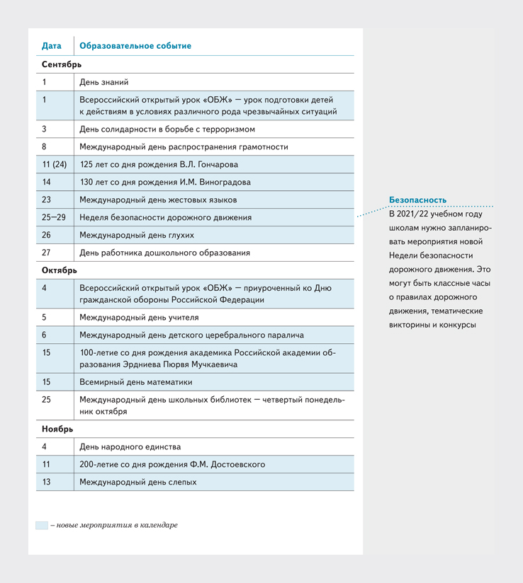

Slide 26
Научно-практическая конференция
«XI ГЛУШКОВСКИЕ ЧТЕНИЯ:
деятельностный подход в воспитании»
Брифинг
«Физическая культура и спорт в образовании: достижения и перспективы сетевого взаимодействия»
Модераторы:
Николай Иванович Синявский, д.п.н., профессор, зав. кафедрой ТиМФВ
Алексей Валерьевич Фурсов, к.п.н., доцент кафедры ТиМФВ
БУ «Сургутский государственный педагогический университет»

